Slide 1


Magyar Kertészeti Szakképző Intézmények Szövetsége
Vác
2025. február 21.

Slide 2


www.europea.org
Mi az EUROPEA?
Bringing Green Schools Together
and Green Education Further
    "EUROPEA – l’Europe de l’Enseignement Agronomique" az agrárszakképzés fejlesztéséért dolgozik szerte Európában
    Számos szakmához - az ún. ZÖLD képzésekhez kapcsolódik.
      mezőgazdaság, kertészet, erdészet, borászat, stb.
    Jelenleg 24 nemzeti EUROPEA hálózatot fog össze, és több száz zöld szakképző iskolát képvisel Európa-szerte.
MAKESZISZ

Slide 3
www.europea.org
Mi az EUROPEA?
Bringing Green Schools Together
and Green Education Further
    30 év
    együttműködések, projektek, szakmai gyakorlatok, versenyek
    évente két találkozó
    2024. szeptember 30 - október 4. Sopron
    2025. május 27-31. Lengyelország
MAKESZISZ

Slide 4
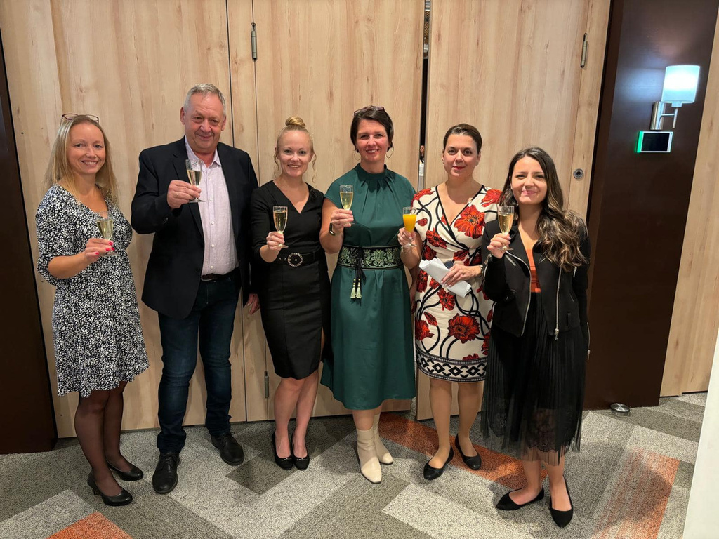
2024. szeptember 30 - október 4. Sopron
MAKESZISZ

Slide 5
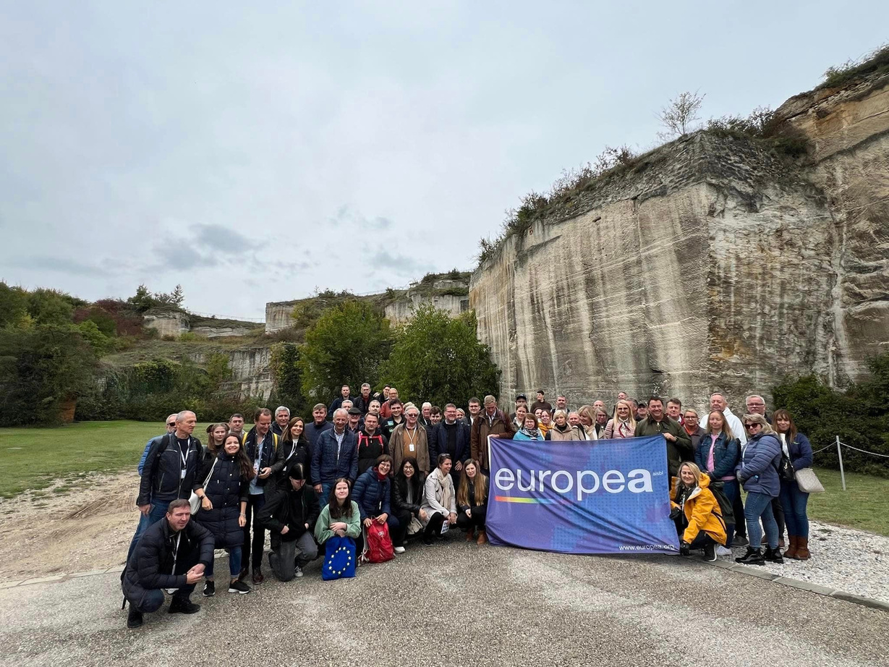
2024. szeptember 30 - október 4. Sopron
MAKESZISZ

Slide 6
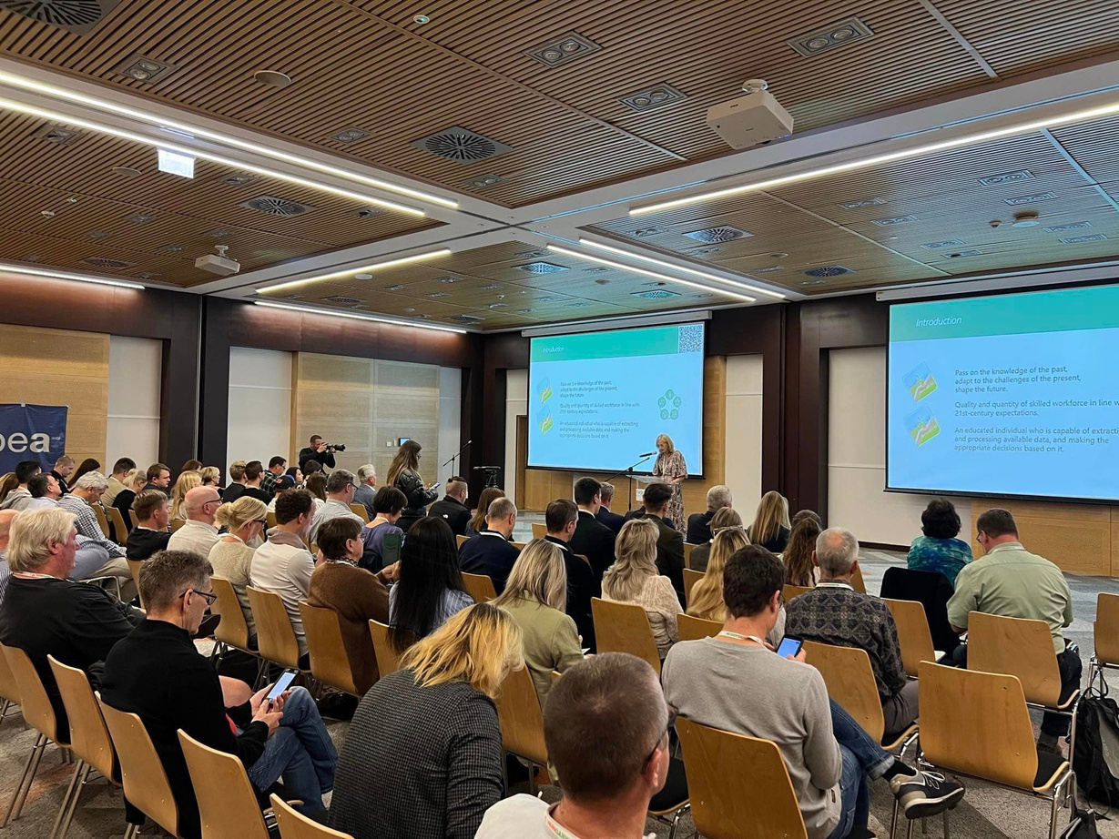
2024. szeptember 30 - október 4. Sopron
MAKESZISZ

Slide 7
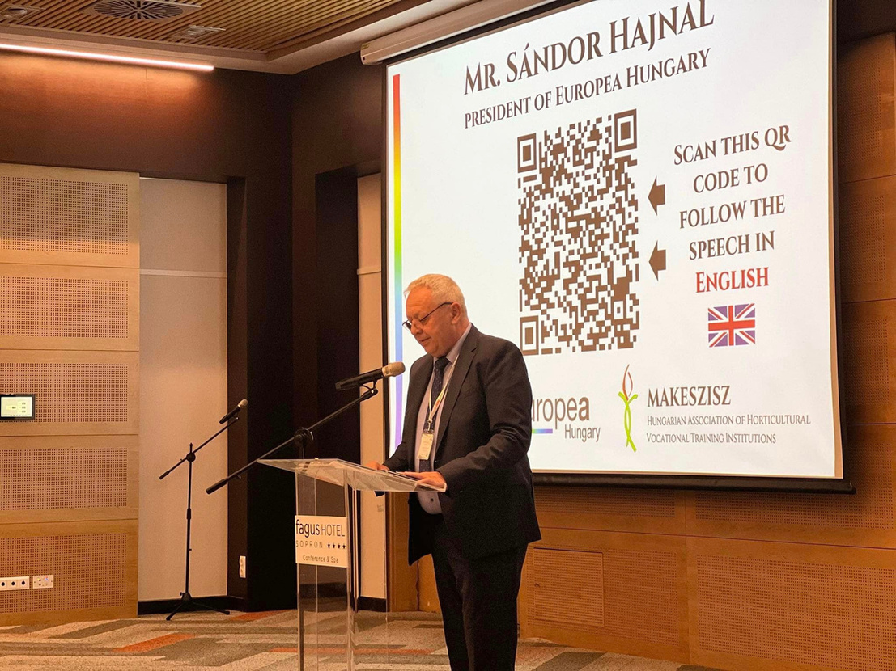
2024. szeptember 30 - október 4. Sopron
MAKESZISZ

Slide 8
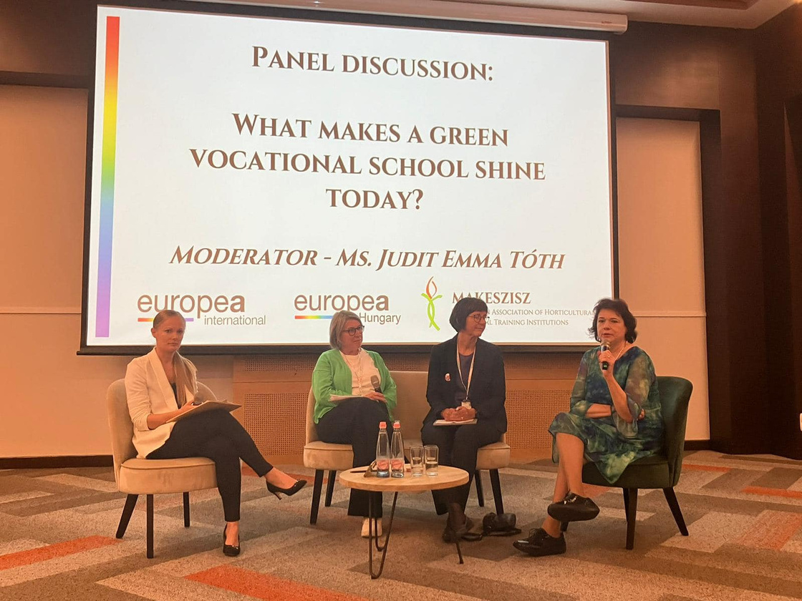
2024. szeptember 30 - október 4. Sopron
MAKESZISZ

Slide 9
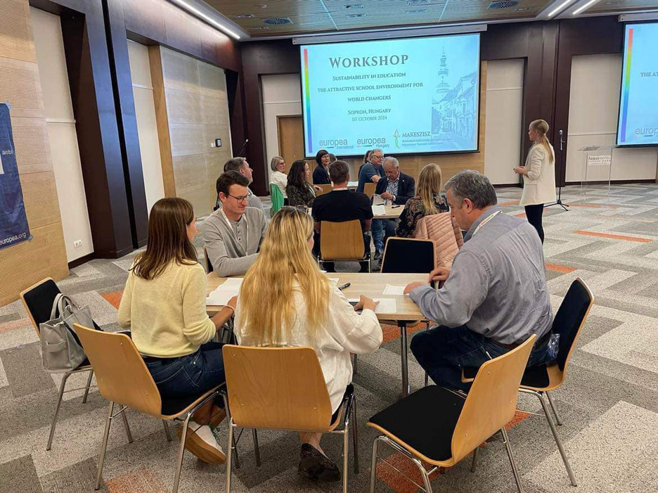
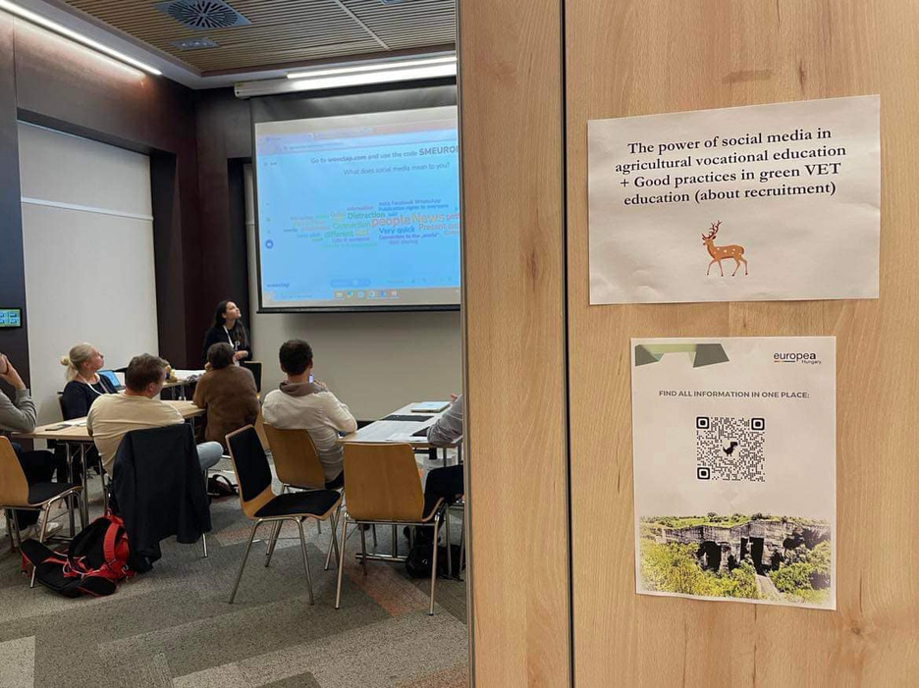
2024. szeptember 30 - október 4. Sopron
MAKESZISZ

Slide 10
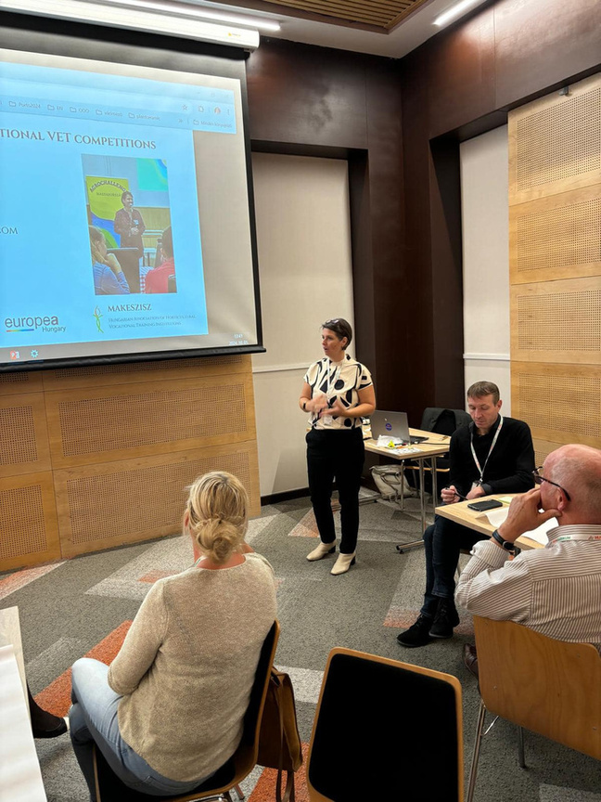
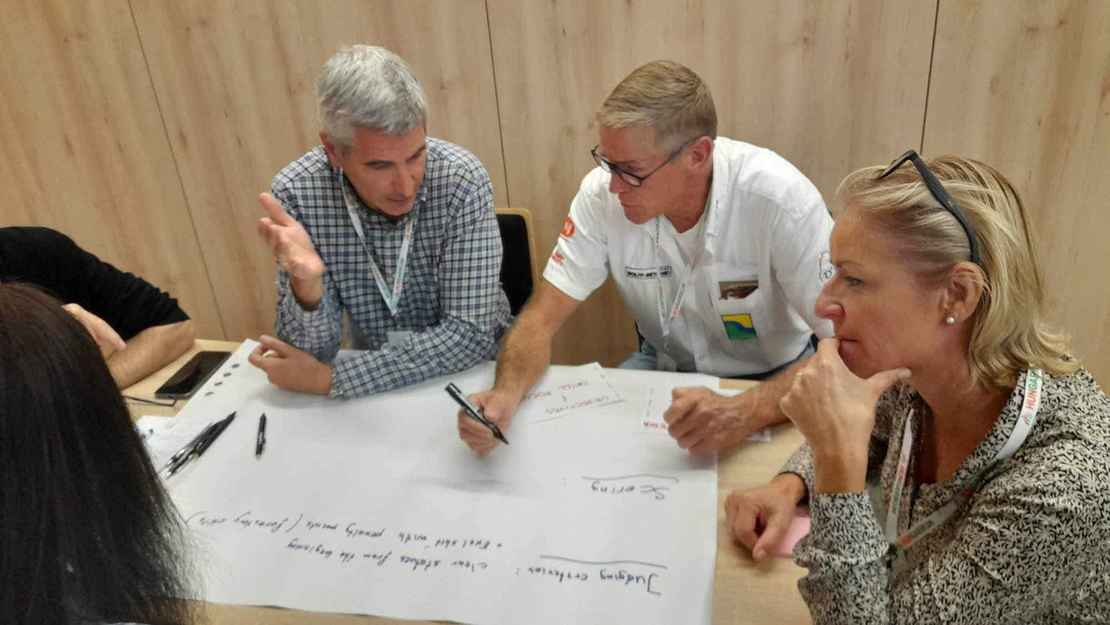
2024. szeptember 30 - október 4. Sopron
MAKESZISZ

Slide 11
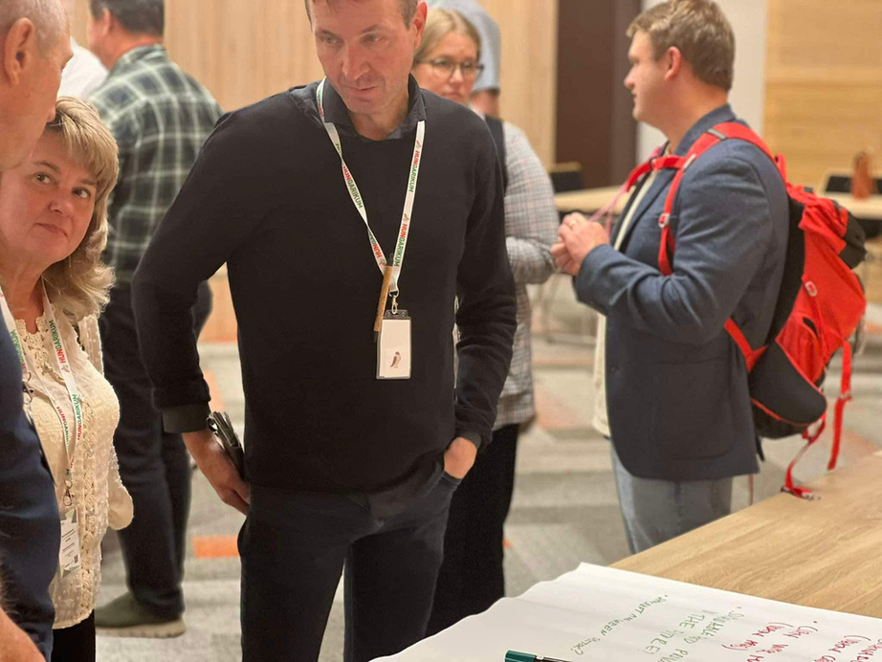
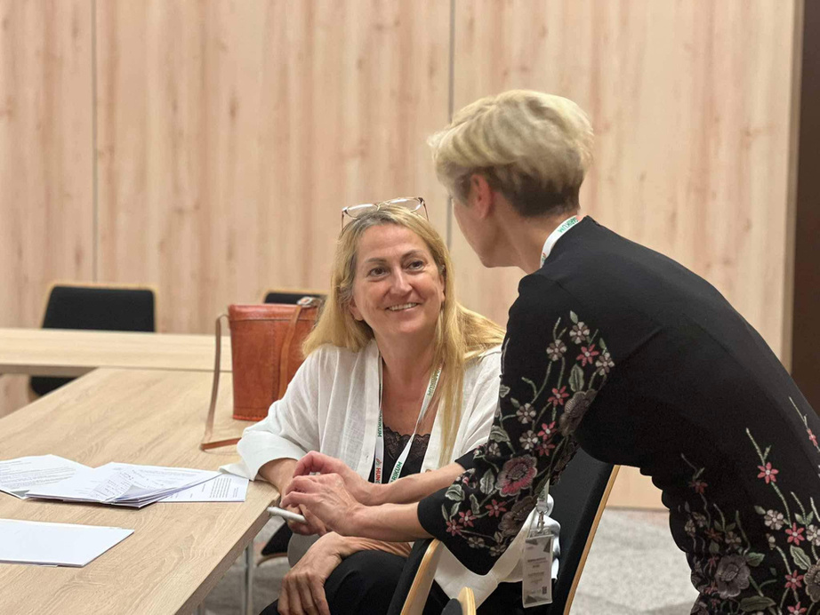
2024. szeptember 30 - október 4. Sopron
MAKESZISZ

Slide 12
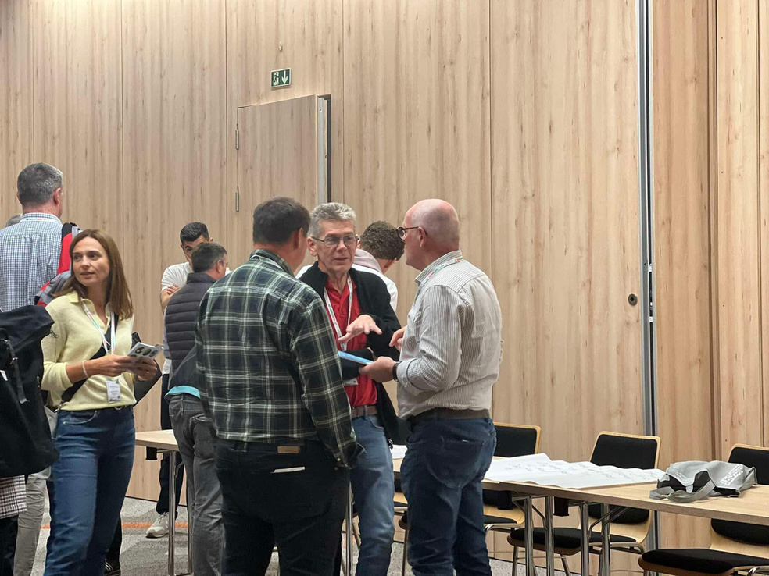
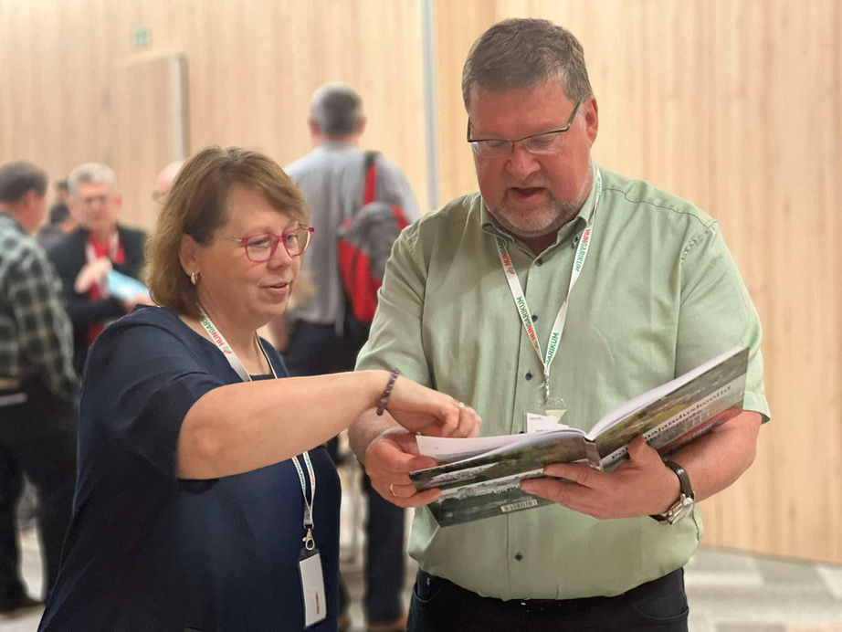
2024. szeptember 30 - október 4. Sopron
MAKESZISZ

Slide 13
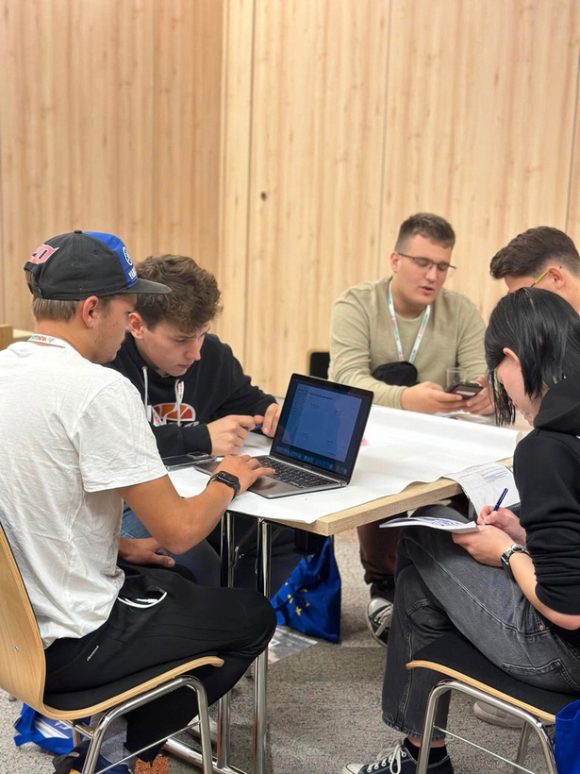
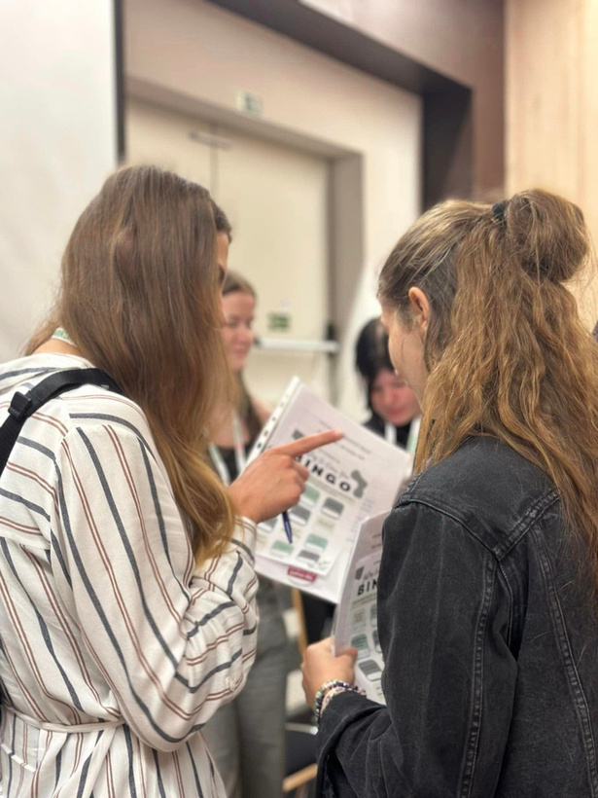
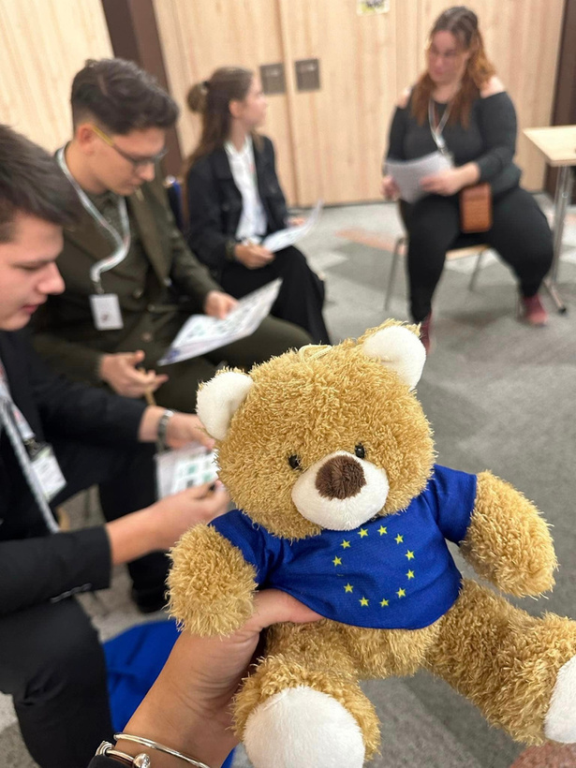
2024. szeptember 30 - október 4. Sopron
MAKESZISZ

Slide 14
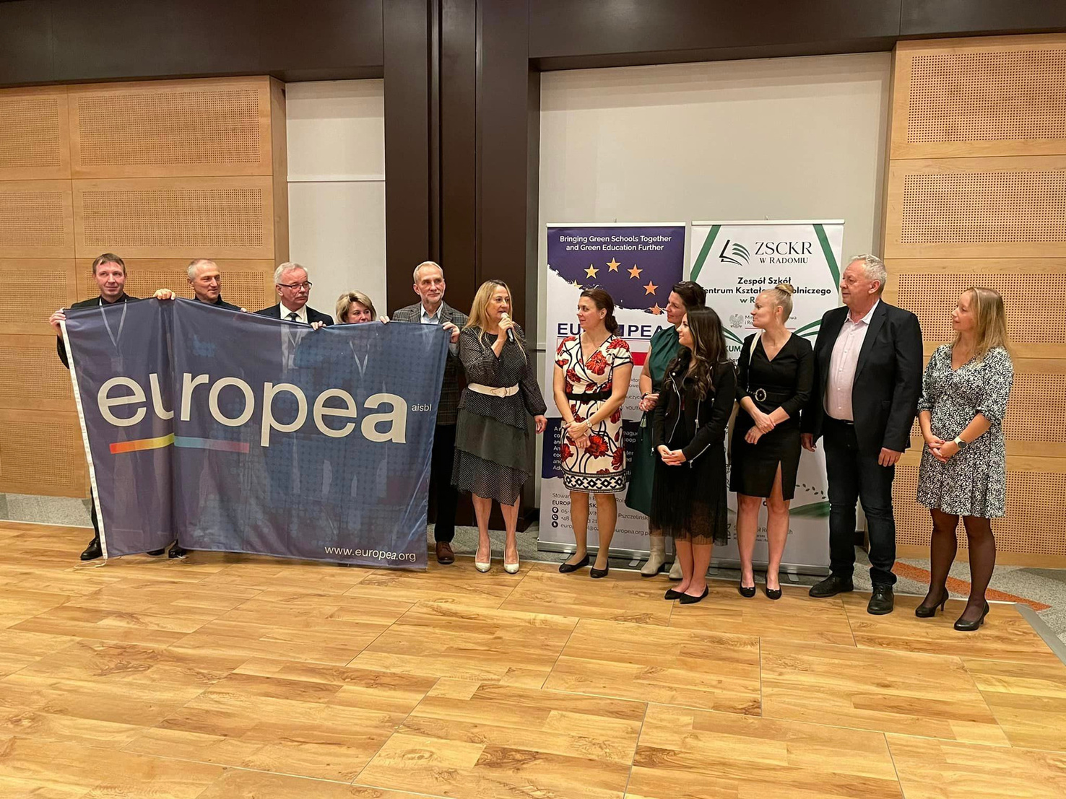
2024. szeptember 30 - október 4. Sopron
MAKESZISZ

Slide 15


EUROPEA Hungary
Hol tartunk most?
Merre tovább?
Kiket várunk?
MAKESZISZ

Slide 16
EUROPEA Hungary
Tagság bővítése és aktív részvétel ösztönzése:
    Célzott kampányok indítása, hogy új iskolák és intézmények csatlakozzanak a hálózathoz.
    A meglévő tagok közötti együttműködés erősítése, tapasztalatcserék és közös programok szervezése.
MAKESZISZ

Slide 17
EUROPEA Hungary
Szakmai versenyek népszerűsítése:
    Országos szintű és nemzetközi versenyek összekapcsolása a tagság számára.
    A versenyek győzteseinek nemzetközi eseményeken való részvételének támogatása.
      AgroChallenge, HortiChallenge, International Youth Ploughing Competition, European Forestry Skills Championship, Europea Wine Championship
MAKESZISZ

Slide 18
EUROPEA Hungary
Nemzetközi kapcsolatok erősítése:
    Aktív részvétel európai szintű projektekben és konferenciákon, együttműködés más országok EUROPEA szervezeteivel.
    Hosszú távon nemzetközi tapasztalatcsere programok szervezése, diákok és tanárok számára egyaránt.
MAKESZISZ

Slide 19



EUROPEA Hungary
makeszisz.2015@gmail.com
ildiko.voros@europea.org
EUROPEA - International
Europea Hungary
“Together we go further.”
www.europea.org
MAKESZISZ

